Slide 1
Programación Orientada a Objetos
Ciclo semipresencial 01/2022
Depto. de Electrónica e Informática
Facultad de Ingeniería y Arquitectura
Universidad Centroamericana José Simeón Cañas

Slide 2
TP5: Interfaz gráfica en C# (cont.)
TP1
TP2
CC6
CP3
TP3
CC7
PR3
CP4
TP4
CC8
Otros controles útiles
Añadiendo “tamaño adaptativo” a nuestras aplicaciones (responsive size)
TP5
TP6
CC9
EE2

Slide 3
01 Tab control
03 Responsive size
Agenda
02 Tips and tricks
04 Ejemplo integrador
Uso de varias pestañas dentro de una ventana
Uso del control
Table Layout Panel
Ocultar encabezados, añadir y quitar pestañas en ejecución
Recreación de una versión resumida de la Biblioteca UCA

Slide 4
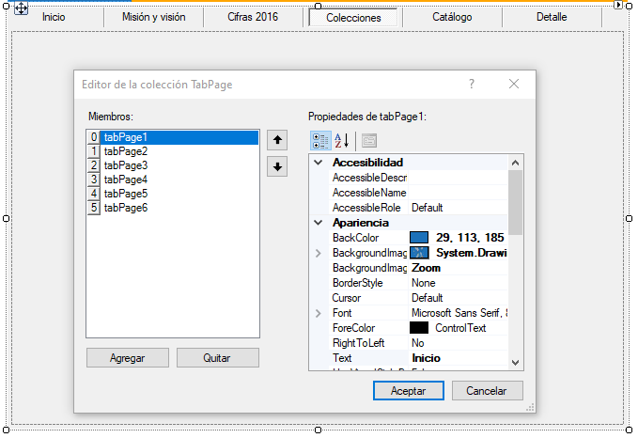
Otros Controles útiles: tab control
Tab control - conjunto de pestañas
Prefijo: tabNombre.
Descripción: Permite contener varios "paneles" (conjunto de controles) y se puede acceder a ellos mediante pestañas, cada una es independiente de las demás.
Propiedades comunes: Name, Text y BackColor (o Backgroundlmage).

Slide 5
Tips and tricks: tab control
¿Cómo puedo hacer para que los encabezados no sean visibles en un tab control?
tabEjemplo.Appearance = TabAppearance. FlatButtons;
tabEjemplo.ItemSize = new Size(0, 1);
tabEjemplo.SizeMode = TabSizeMode.Fixed;
tabEjemplo.TabStop = False;
¿Cómo puedo quitar y añadir pestañas en tiempo de ejecución?
myTabPage.parent = null;
myTabPage.parent = myTabControl;

Slide 6
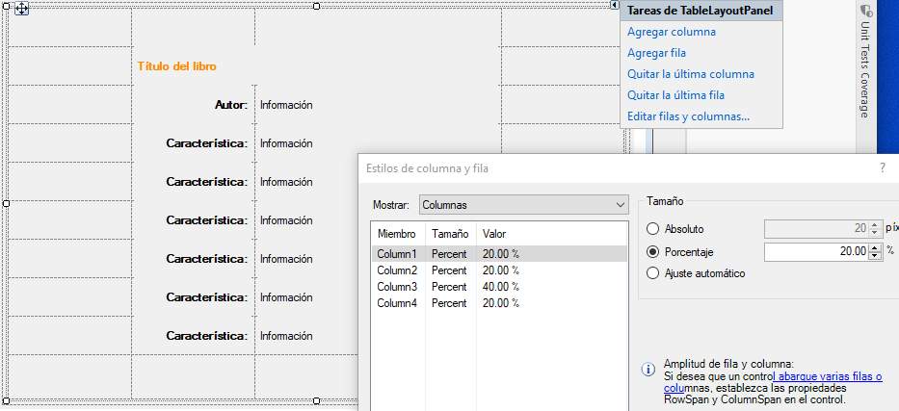
Otros Controles útiles: table layout panel

Slide 7
Otros Controles útiles: table layout panel
Table layout panel - panel de diseño en formato tabla
Prefijo: tlpNombre.
Descripción: Permite configurar una tabla donde cada celda podrá contener controles. Esto permite mayor versatilidad a la hora de diseñar nuestra GUI, dándole un aspecto ordenado y responsive. Se pueden utilizar tres modos de tamaño: absoluto (pixeles), porcentaje y ajuste automático.
Propiedades comunes: Name y BackColor.
Propiedades a cambiar en controles adentro: Anchor, Column Span y Row Span.

Slide 8
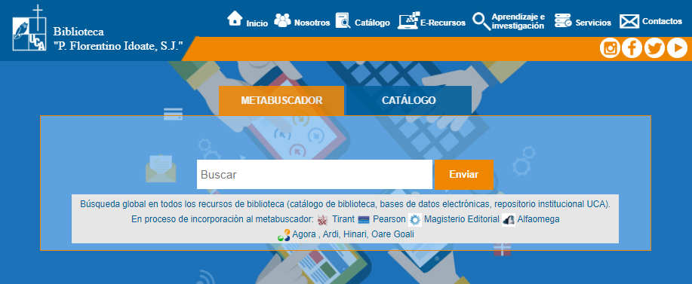

Ejemplo: biblioteca “P. Florentino Idoate, S.J.”
Realizar una sencilla aplicación de C# que utilice Windows Forms para emular una versión resumida de la biblioteca UCA.
¿Cómo lo harías tú?
¡Deja salir tu creatividad!
Parámetros adicionales:
Colores a utilizar: gba(29,113,185,255) y Orange.
Página Biblioteca UCA: http://abaco.uca.edu.sv/bfi/

Slide 9
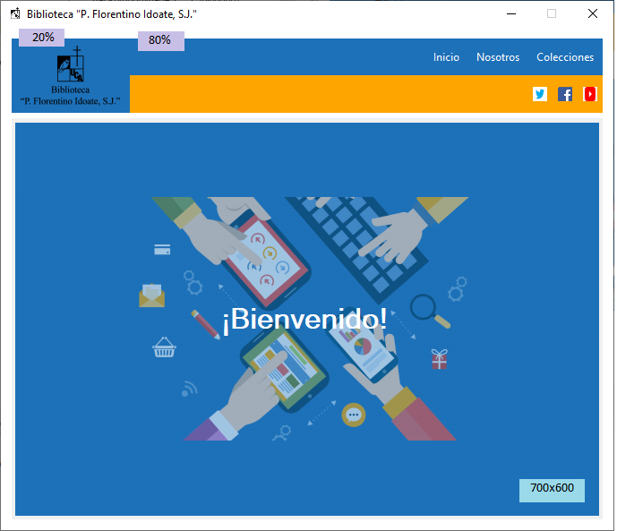
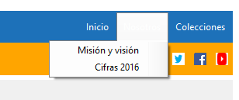
Pestaña 1/5 “Bienvenidos”

Slide 10
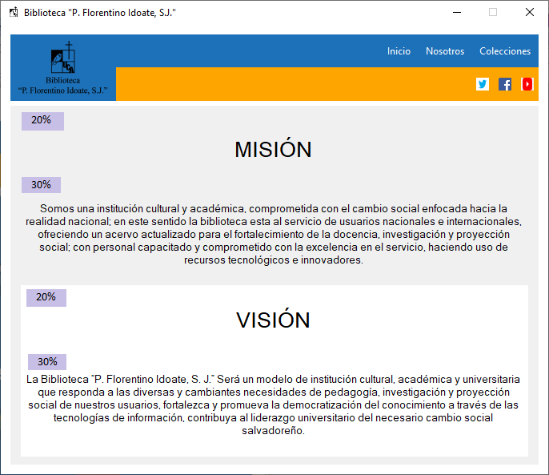
¿Cómo se abre una página en el navegador predeterminado?
System. Diagnostics.Process.Start( "https://twitter.com/LaBiblioUCA");
Pestaña 2/5 “Misión y Visión”

Slide 11
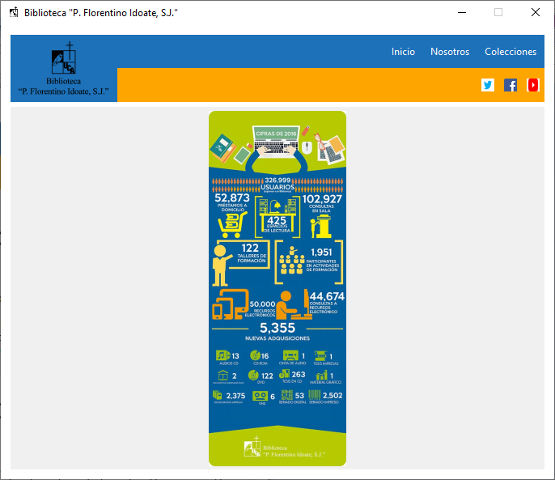
¿Cómo se cambia la pestaña activa desde código?
tabEjemplo.SelectedIndex = 0;
Pestaña 3/5 “Cifras 2016”

Slide 12
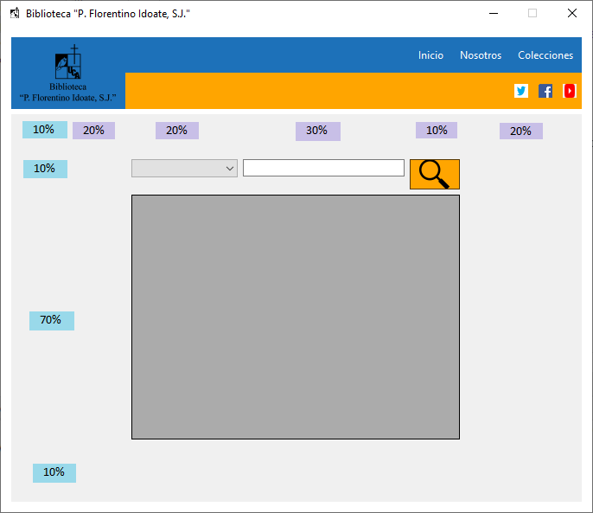
Pestaña 4/5 “Búsqueda”

Slide 13
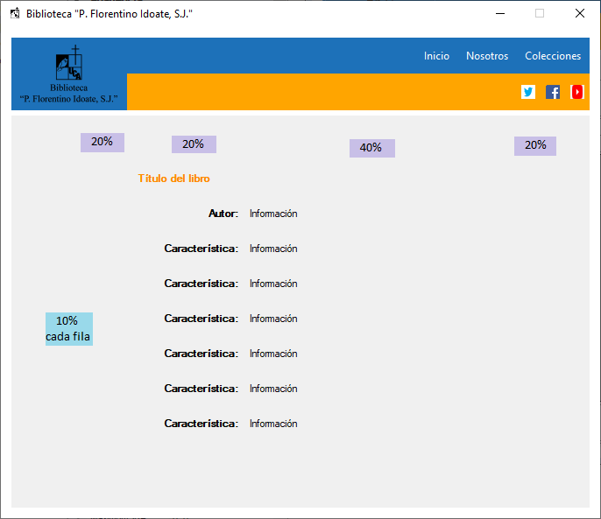
Pestaña 5/5 “Resultados”

Slide 14
Muchas gracias por su atención
¿Preguntas?
Presentación realizada por:
Ing. Marlene Navarro
meaguilar@uca.edu.sv
Lic. Ronaldo Canizales
rcanizales@uca.edu.sv
Lic. Guillermo Cortés
gcortes@uca.edu.sv
Please keep this slide for attribution.

